Slide 1
Authentische Fotografie und ihre emotionsfördernde Rolle im DaF-Unterricht
Mgr. Pavla Marečková, Ph.D.
p.mareckova@ped.muni.cz
Institut für deutsche Sprache und Literatur
Pädagogische Fakultät MU Brünn, CZ
ÖDaF-Jahrestagung 17. – 18. 3. 2017 / Wien

Slide 2
Warum Fotografie im FSU?
Entweder zielt der Fremdsprachenunterricht pragmatisch auf den Spracherwerb („mit Hilfe von Bildern noch besser die Sprache lernen“)
oder
ob er – darüber hinaus – auch entwicklungsfördernd ausgerichtet ist und auf (inter)kulturelle Begegnungen vorbereiten soll.
Bildkunst:
Mittel lust- und emotionsgeladenen kreativen gemeinsamen fremdsprachlichen Arbeitens
geeignetes Mittel für Wahrnehmungs-, Empathie- und Sensibilitätstraining
Fenster zu eigenen und fremden Welten
(vgl. dazu Badstübner-Kizik, 2007, S. 43)

Slide 3
Warum Fotografie im FSU?
„…weil Fotografien sehr unterschiedliche Sichtweisen zulassen und demzufolge in verstärktem Maße deutungsoffen sind. Sie sprechen die Rezipient/innen zudem vielfach stärker affektiv an als Schrifttexte. Das macht einen Großteil ihres Reizes aus.“
„Sprachdidaktisch vorteilhaft ist zudem, dass diese Impulse nichtsprachlich sind, sehr wohl aber Sprachproduktion freisetzen.“
(Decke-Cornill & Küster, 2015, S. 251)

Slide 4
Was ist Emotion?
„Emotion ist ein seltsames Wort.
Fast jeder versteht, was es bedeutet, bis er versucht, es zu definieren.
Dann behauptet praktisch niemand mehr, es zu verstehen.“
(J. Wenger)
aus dem Lateinischen
„Ex“ + „movere“
=
herausbewegen

Slide 5
Wozu Emotionen im FSU?
Positive Emotionen beeinflussen positiv:
Motivation und Aufmerksamkeit
Kognitive Prozesse (Dopamin)
Gedächtnis
Kreativität

Slide 6
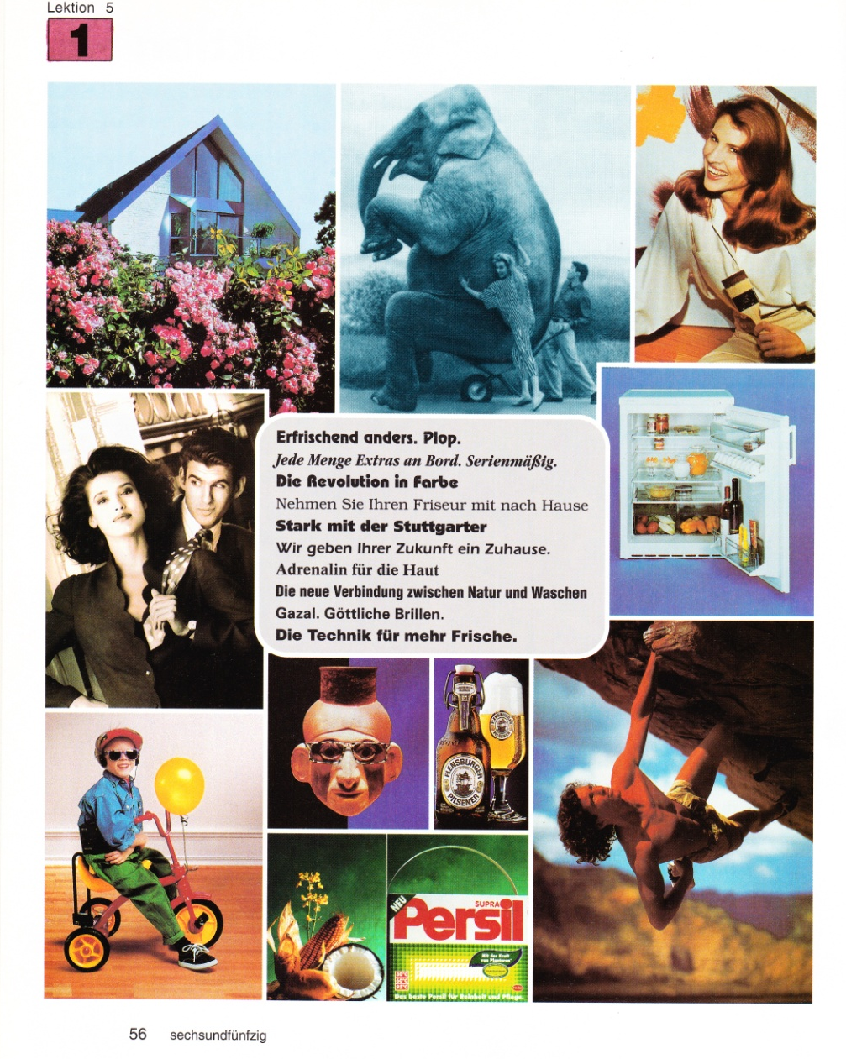
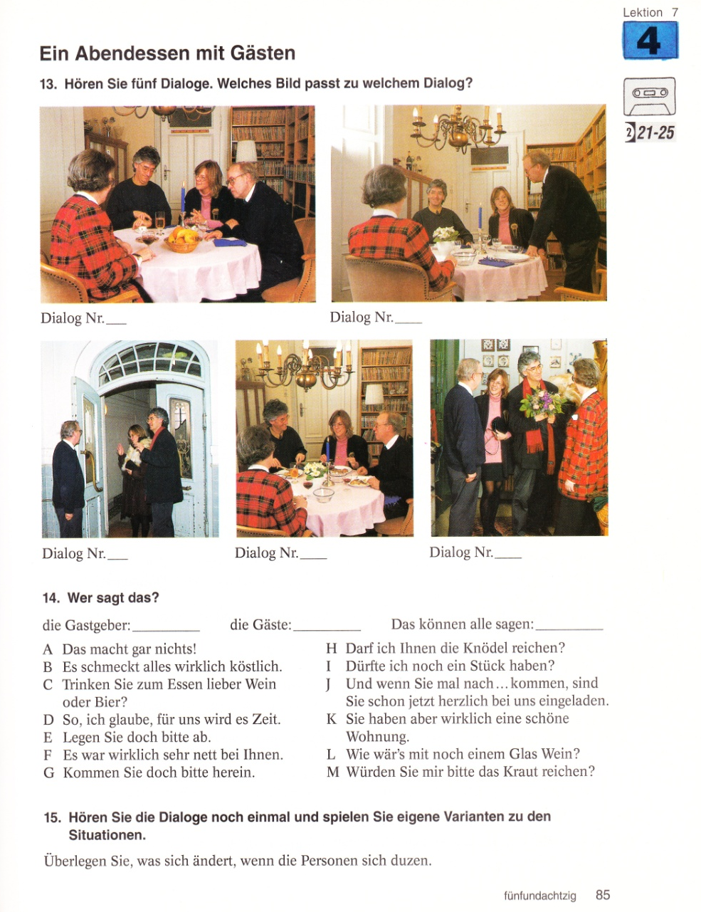
Jahr 1994 – Themen neu

Slide 7
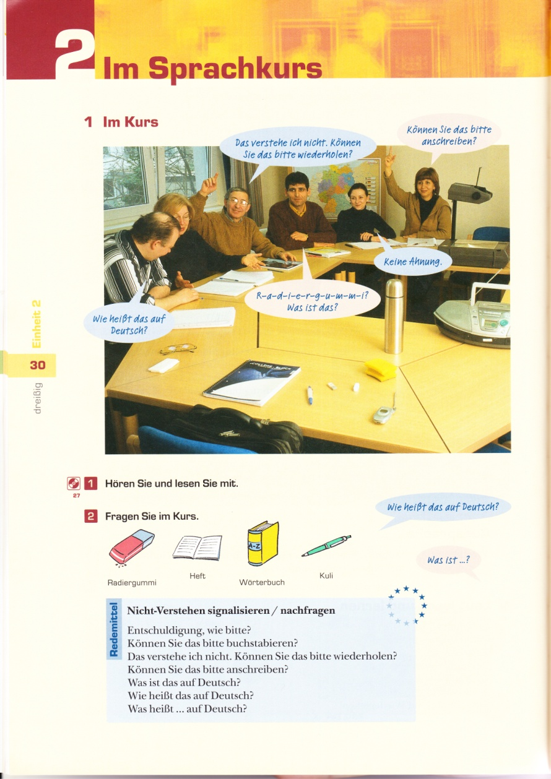
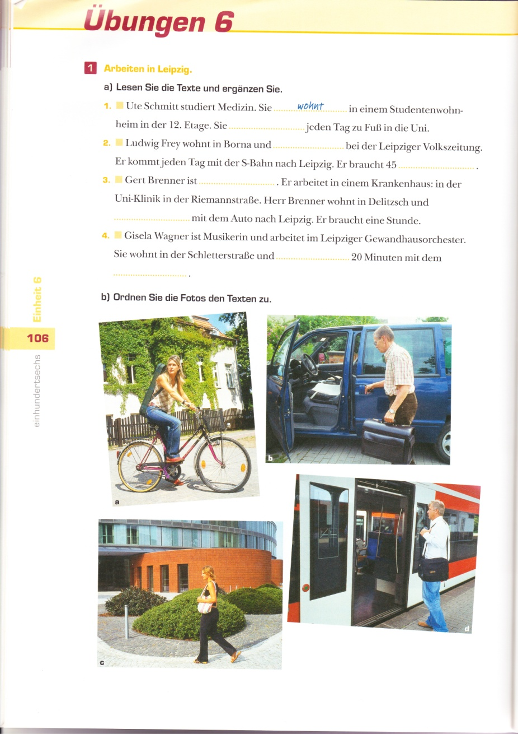
Jahr 2005 – Studio D

Slide 8
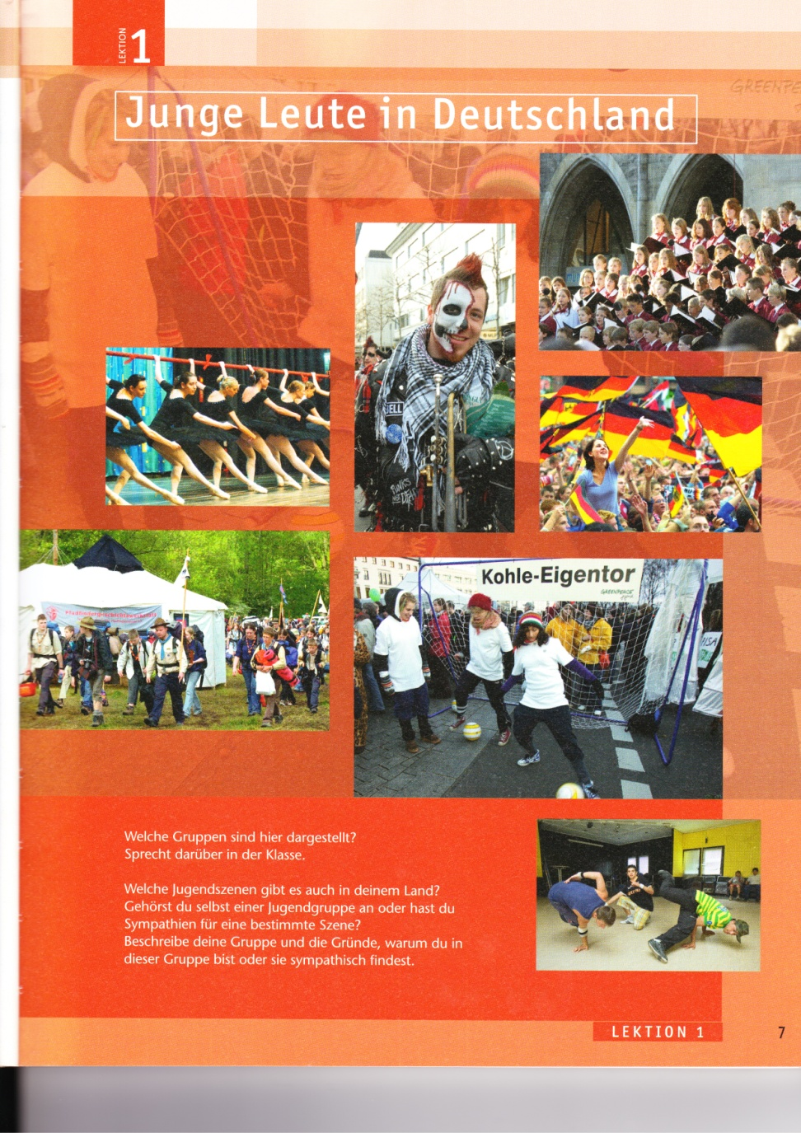
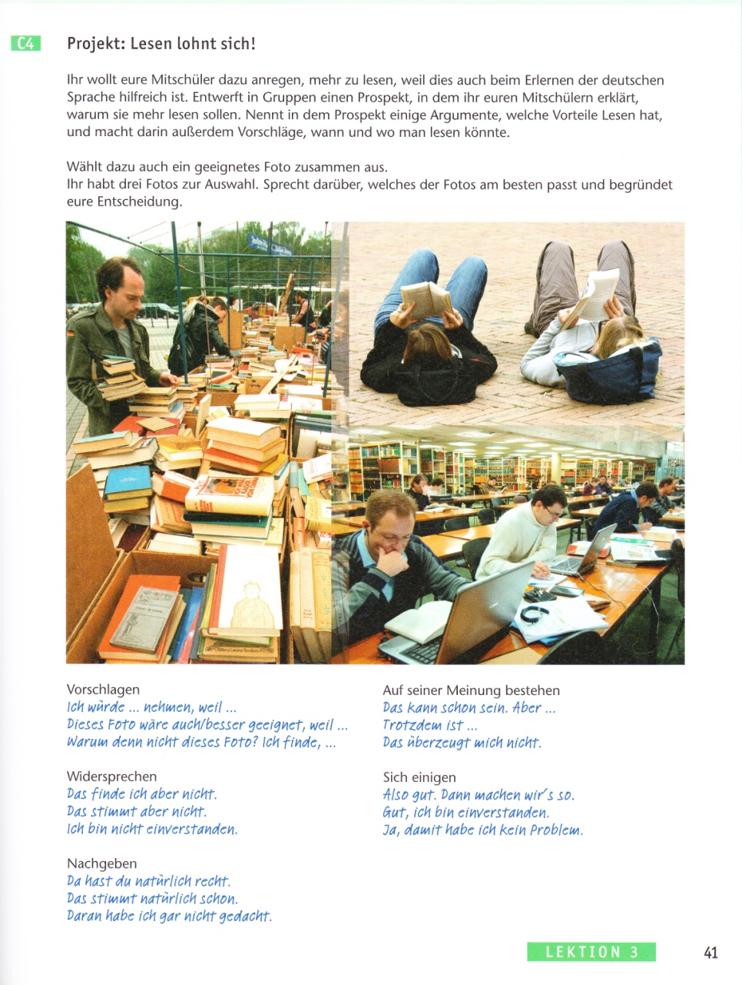
Jahr 2009 – Ausblick

Slide 9
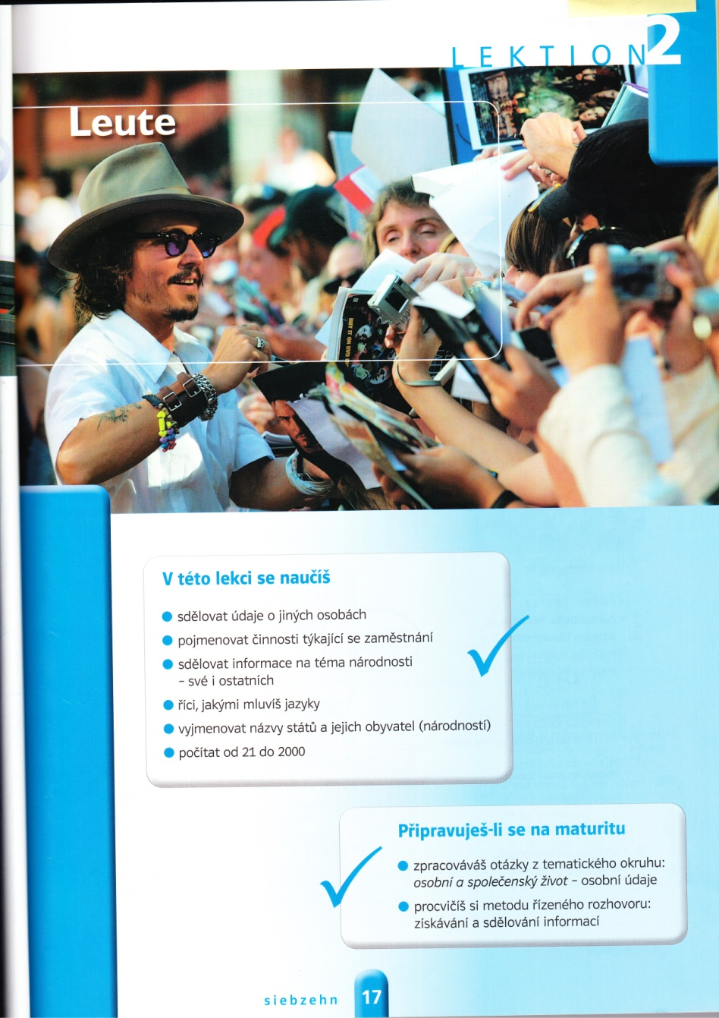
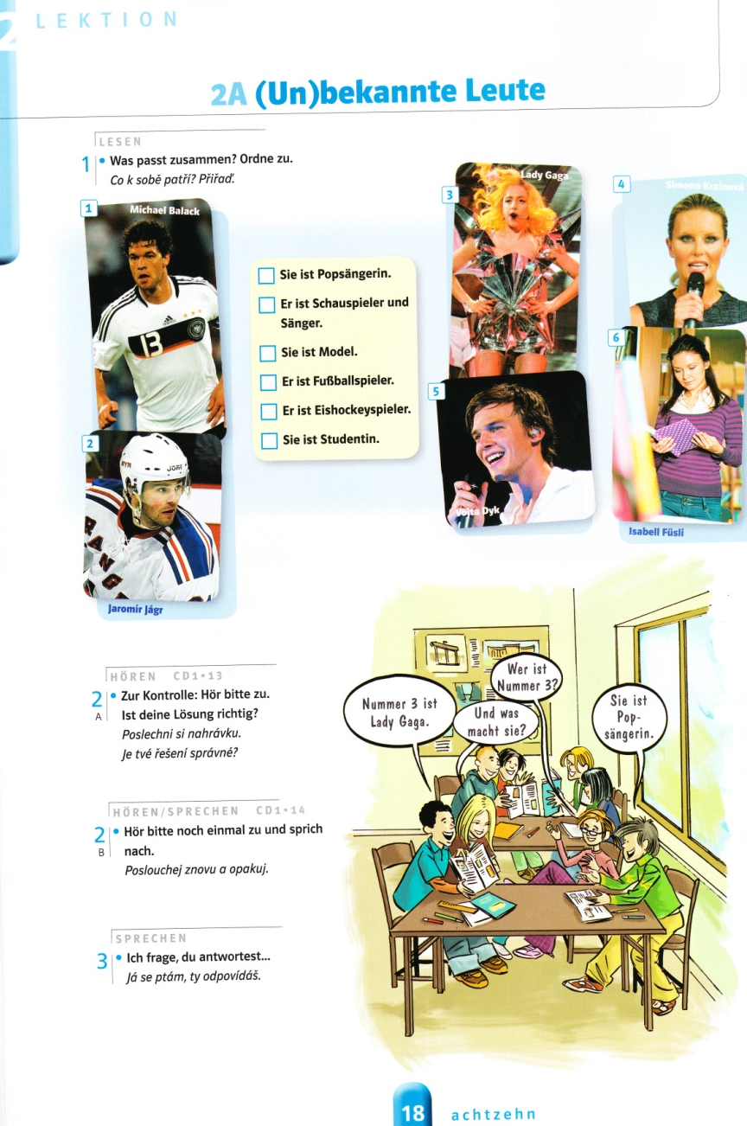
Jahr 2011 – Direkt

Slide 10

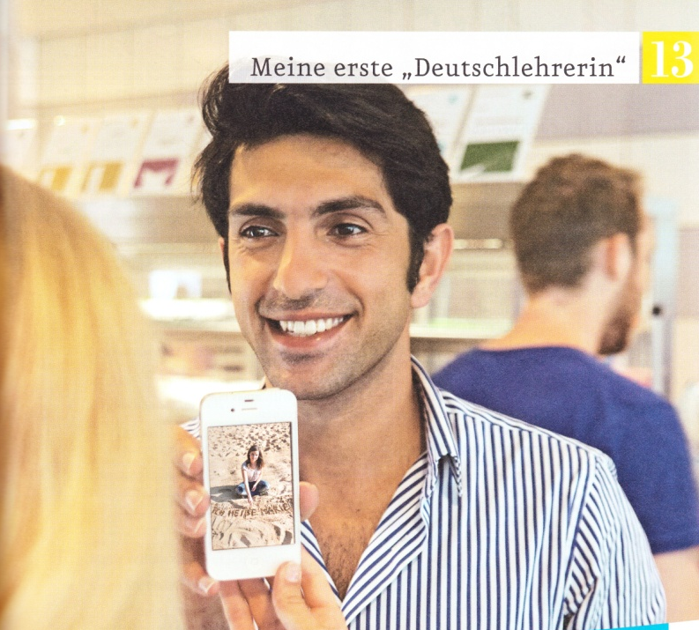
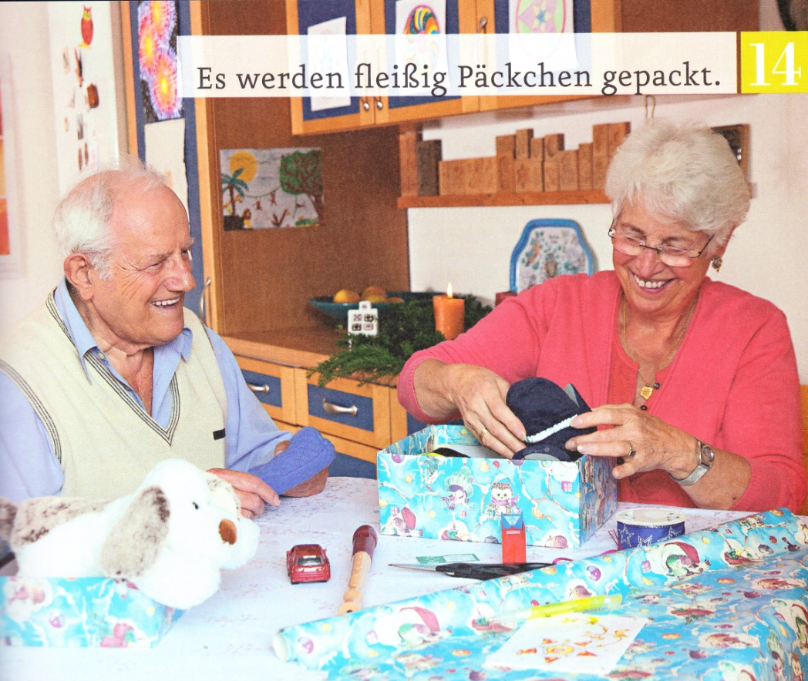
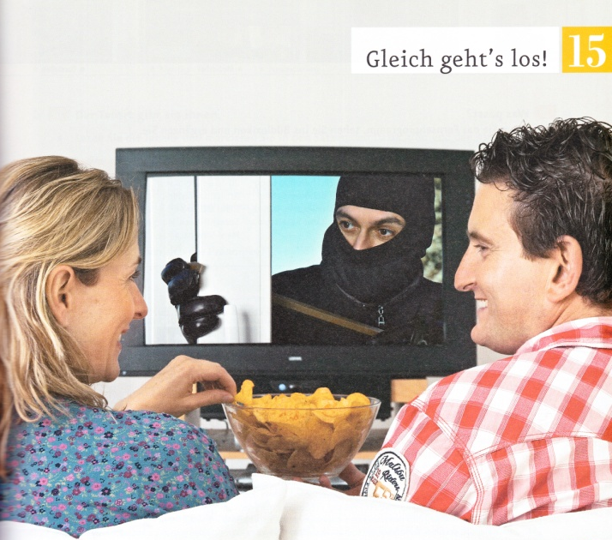
Jahr 2013 – Menschen

Slide 11
Funktionen der Fotos in den Lehrwerken
begleitend/illustrativ
semantisch
repräsentativ
ästhetisch
Einfühlungshilfe
motivierend?
aktivierend?
kreativitätsfördernd?
emotionsfördernd?

Slide 12
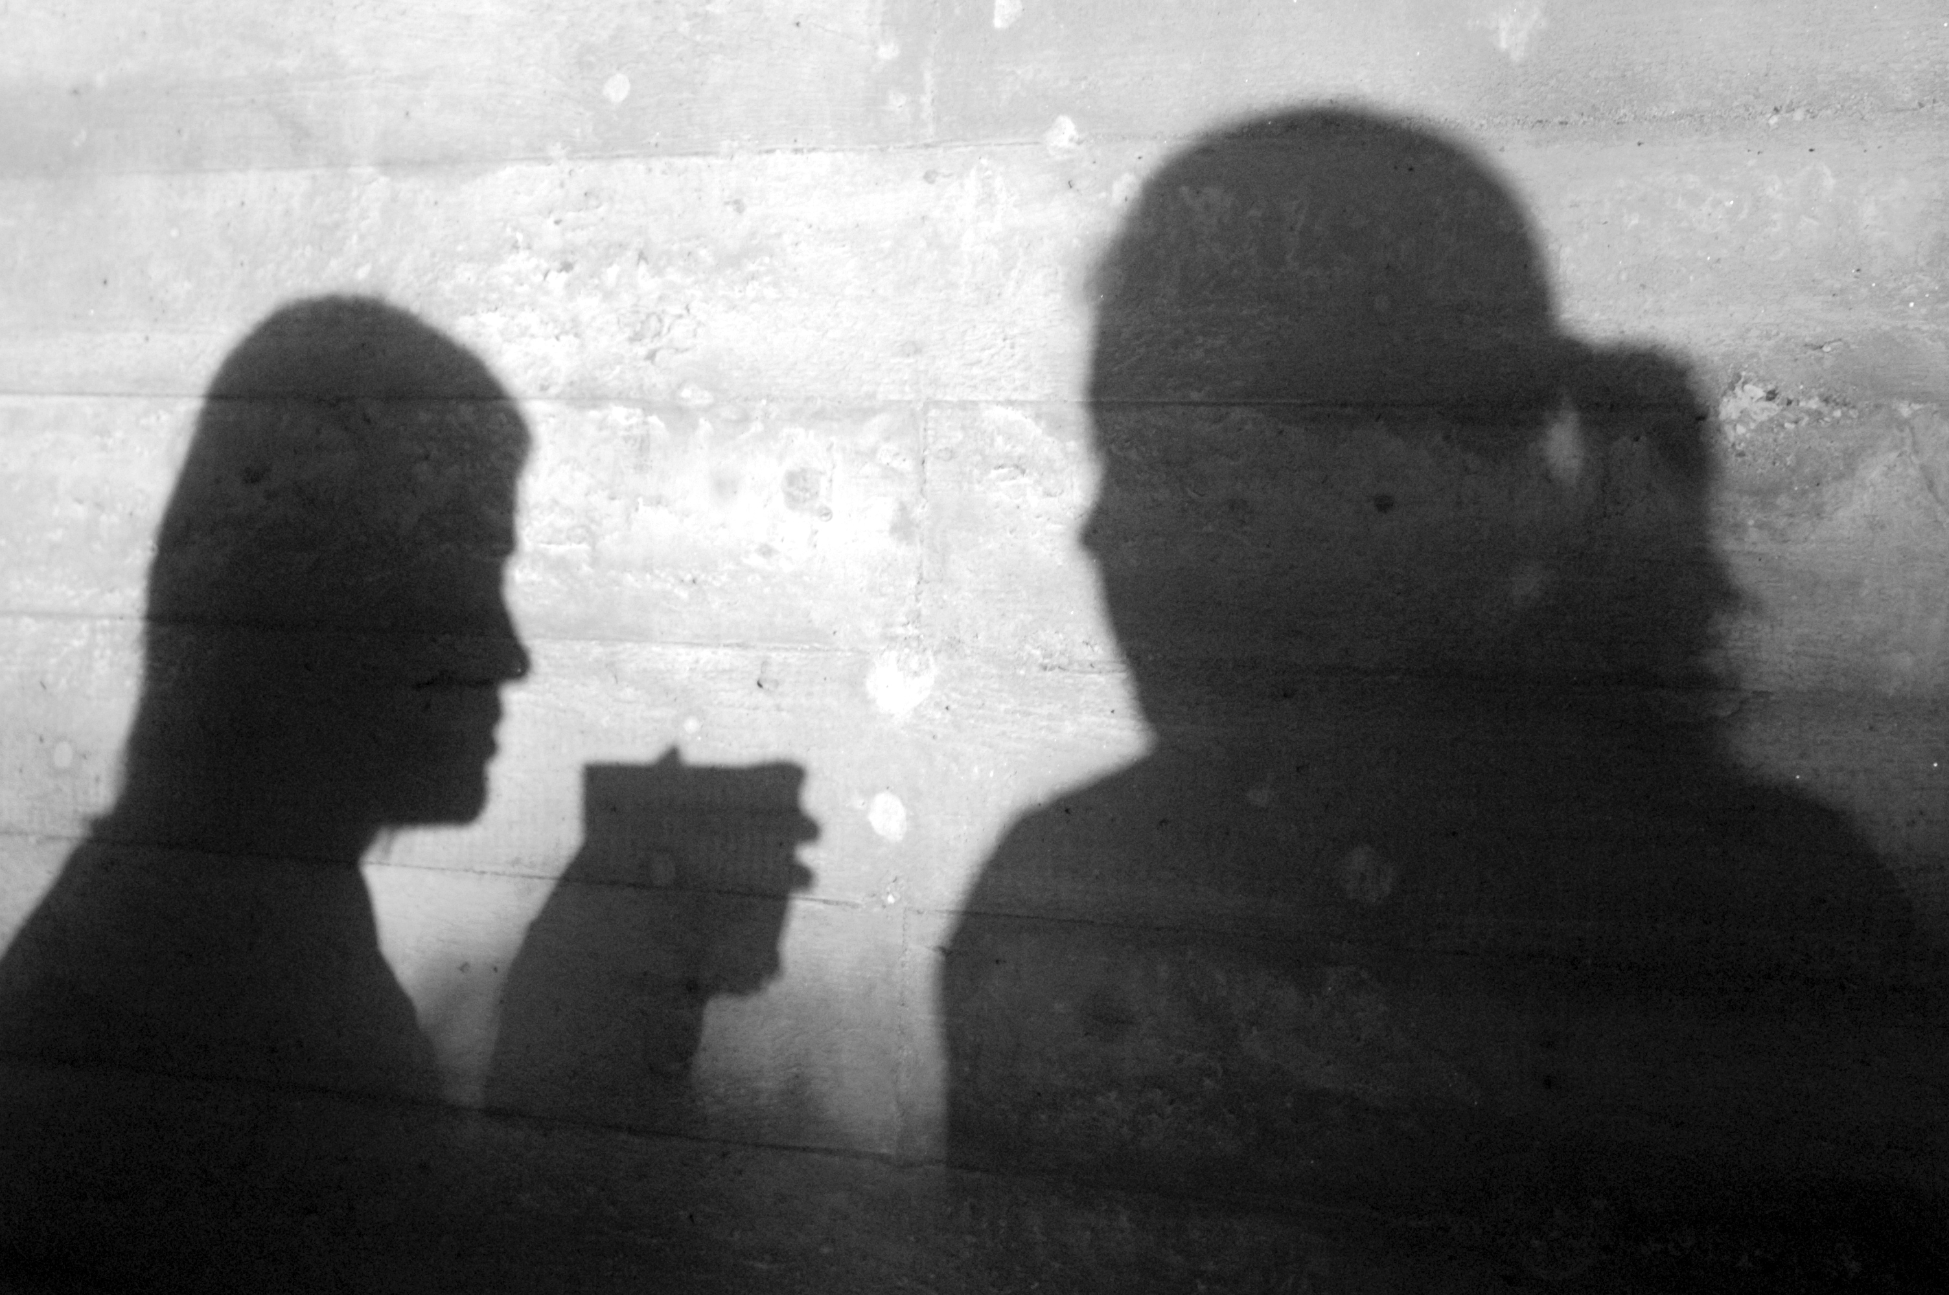
Beschreiben Sie, was Sie auf dem Foto nicht sehen…
Wer ist das?
Wie sehen die Personen aus?
Was haben sie an?
Wo sind sie?
Was machen sie?
Wie fühlen sie sich?
Worüber unterhalten sie sich?

Slide 13
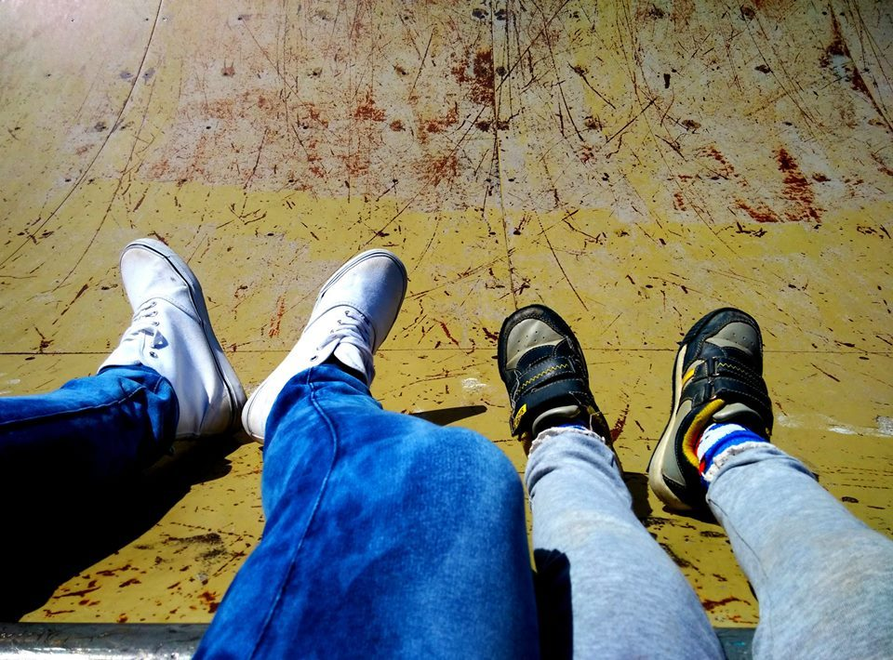
Beschreiben Sie, was Sie auf dem Foto nicht sehen…
Wie sehen die Personen aus?
Was haben sie an?
Wo sind sie?
Was machen sie?
Wie fühlen sie sich?
Warum sind sie hier?

Slide 14
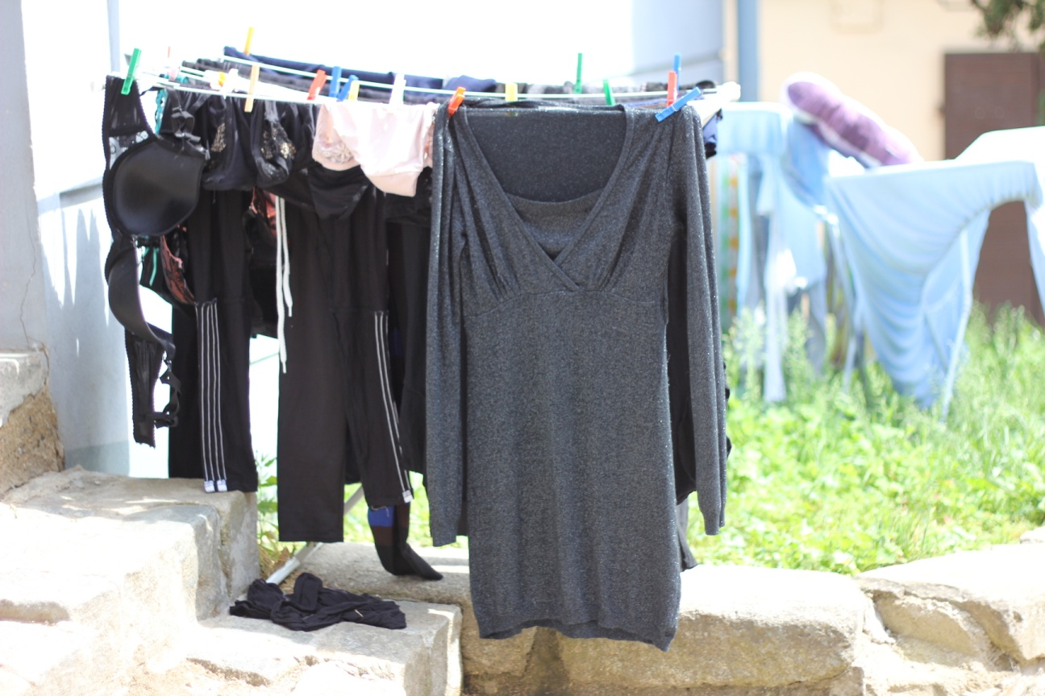
Beschreiben Sie, was Sie auf dem Foto nicht sehen…
Wie ist die Person, der diese Kleidung gehört?
A2-Niveau
Name:
Alter:
Beruf:
Status:
Charakter:
A1-Niveau
Name:
20-30 / 30-40 / 50-60 Jahre alt
Kellnerin / Lehrerin / Ärztin / ?
ledig / verheiratet / geschieden
introvertiert / extrovertiert
chaotisch / gut organisiert

Slide 15
Es geht um den Menschen – Projekt des KS (B2)

Slide 16
Es geht um den Menschen – Projekt des KS (B2)

Slide 17
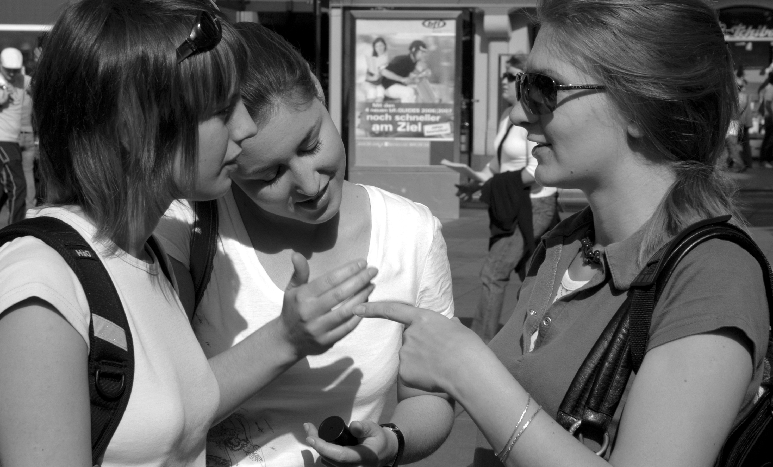
Da fehlt etwas …

Slide 18
Da fehlt etwas …

Slide 19
Da fehlt etwas …

Slide 20
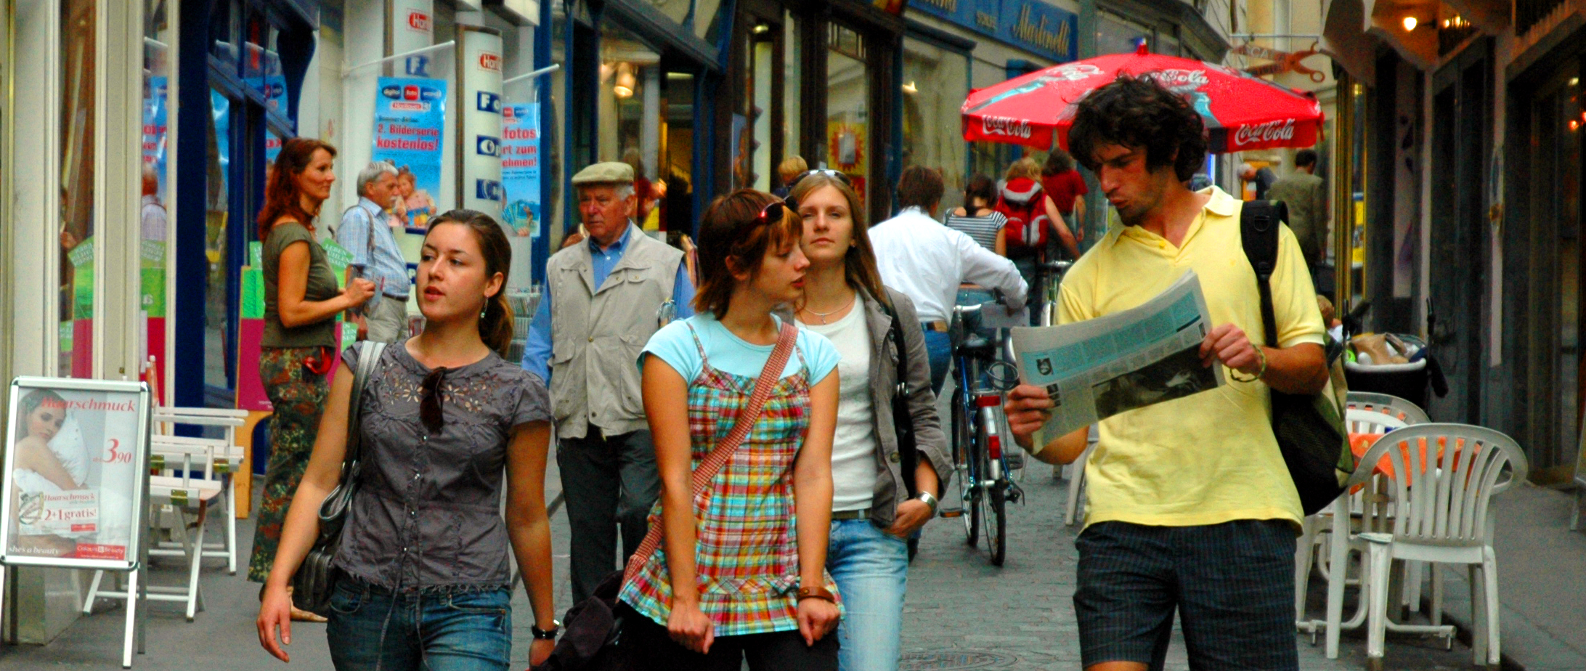
Was passiert in den nächsten 5 Minuten…?

Slide 21
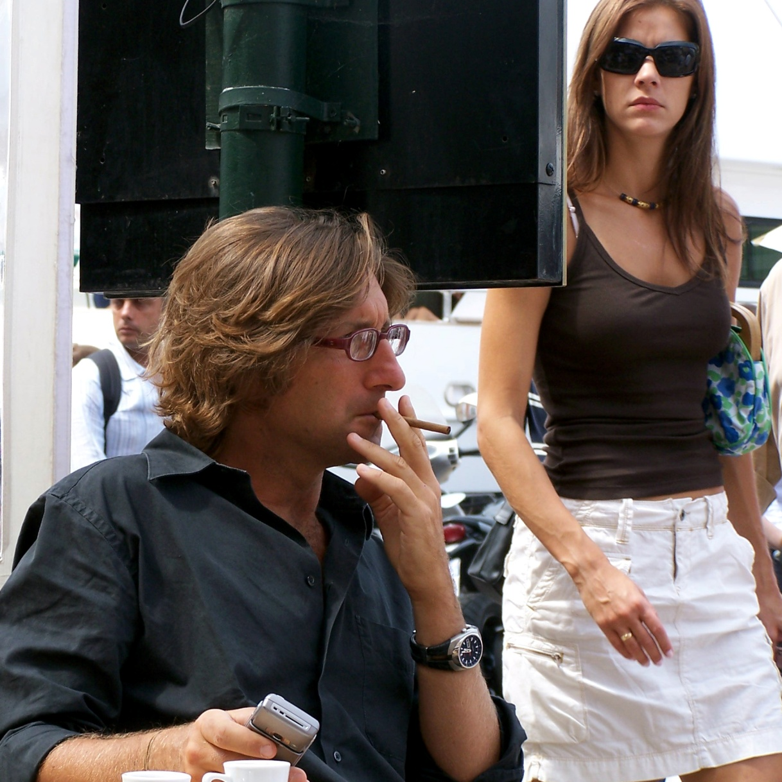
Was passiert in den nächsten 5 Minuten…?

Slide 22
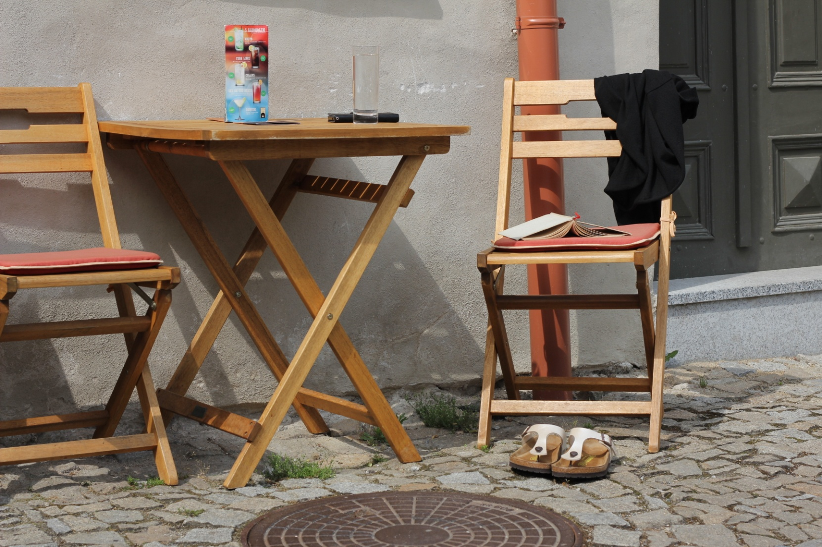
Was passiert in den nächsten 5 Minuten…?

Slide 23
Reportage
Studenten schießen die Fotos selbst
beliebige Themen (Ein normaler Tag, Auf dem Weg zur Schule/Uni, Mein Wochenende, Auf der Party)
sprachliche Ziele: Vermutungen äußern, Hypothesen bilden + darauf reagieren (Zustimmen, Widersprechen); Perfekt
nicht-sprachliche Ziele: Empathie, Vorstellungskraft und Phantasie fördern, eigene Emotionen einfließen lassen

Slide 24
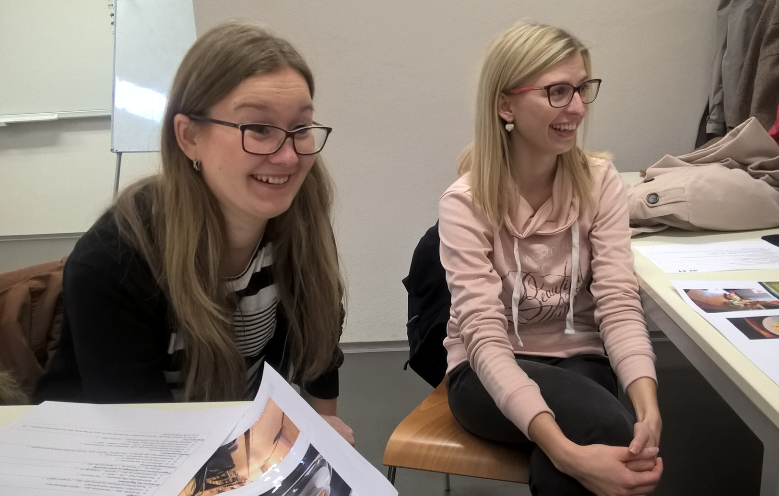
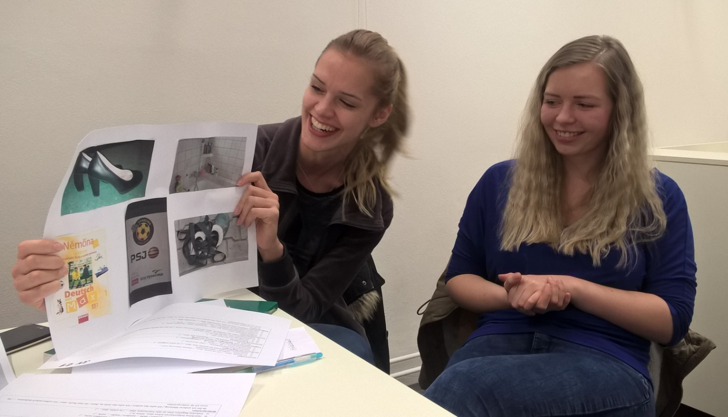
Wenn Emotionen mitspielen…

Slide 25
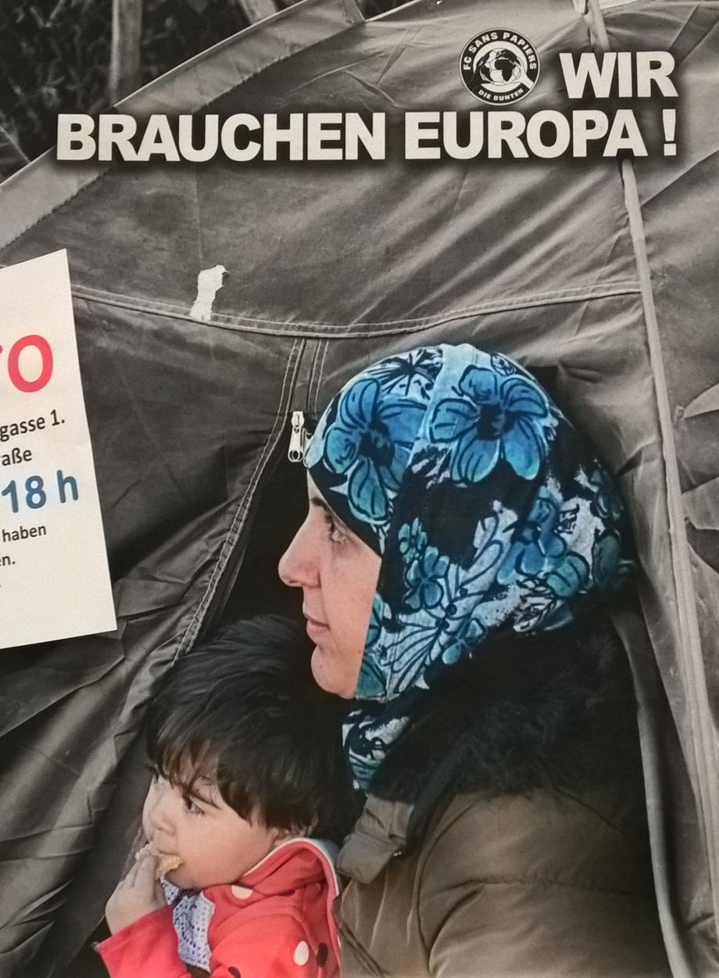
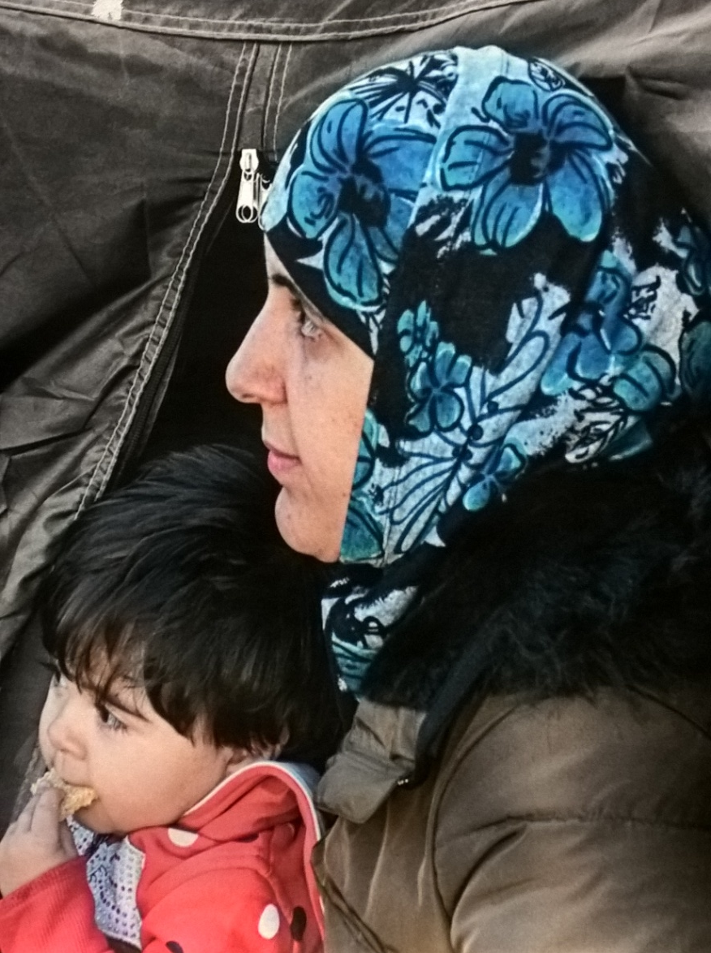
Poster

Slide 26
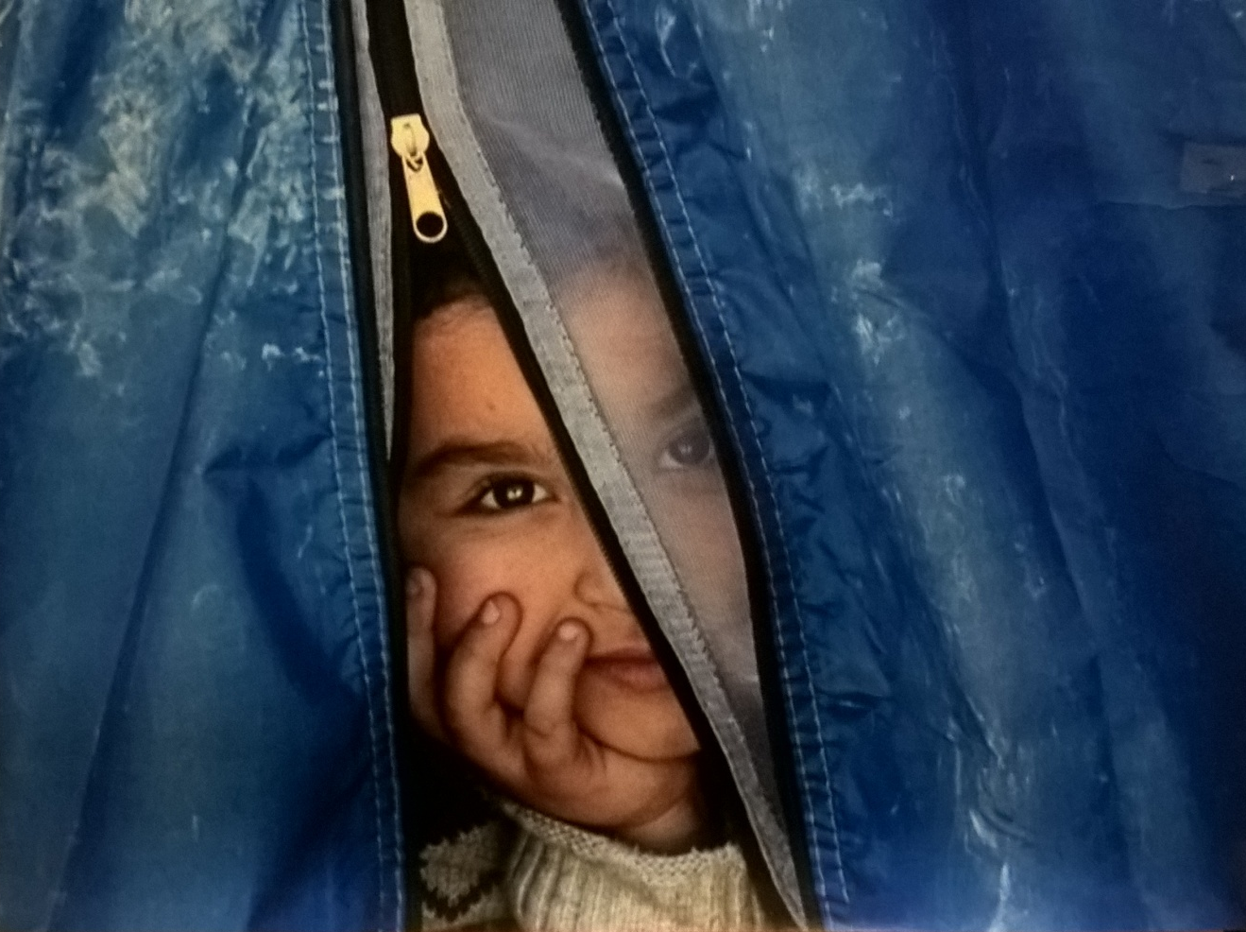
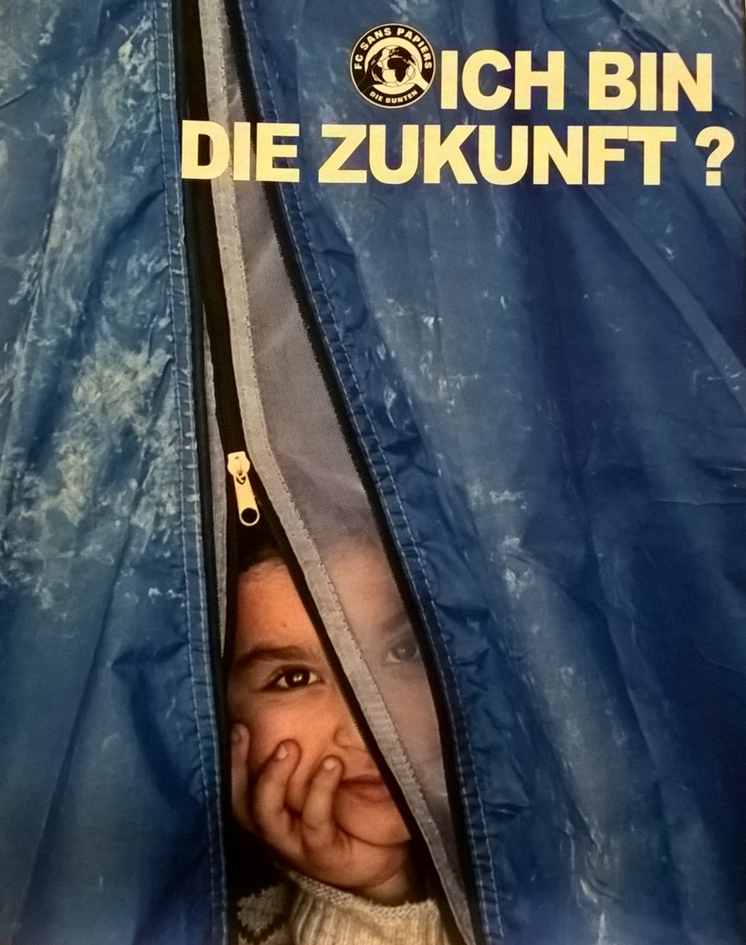
Poster

Slide 27
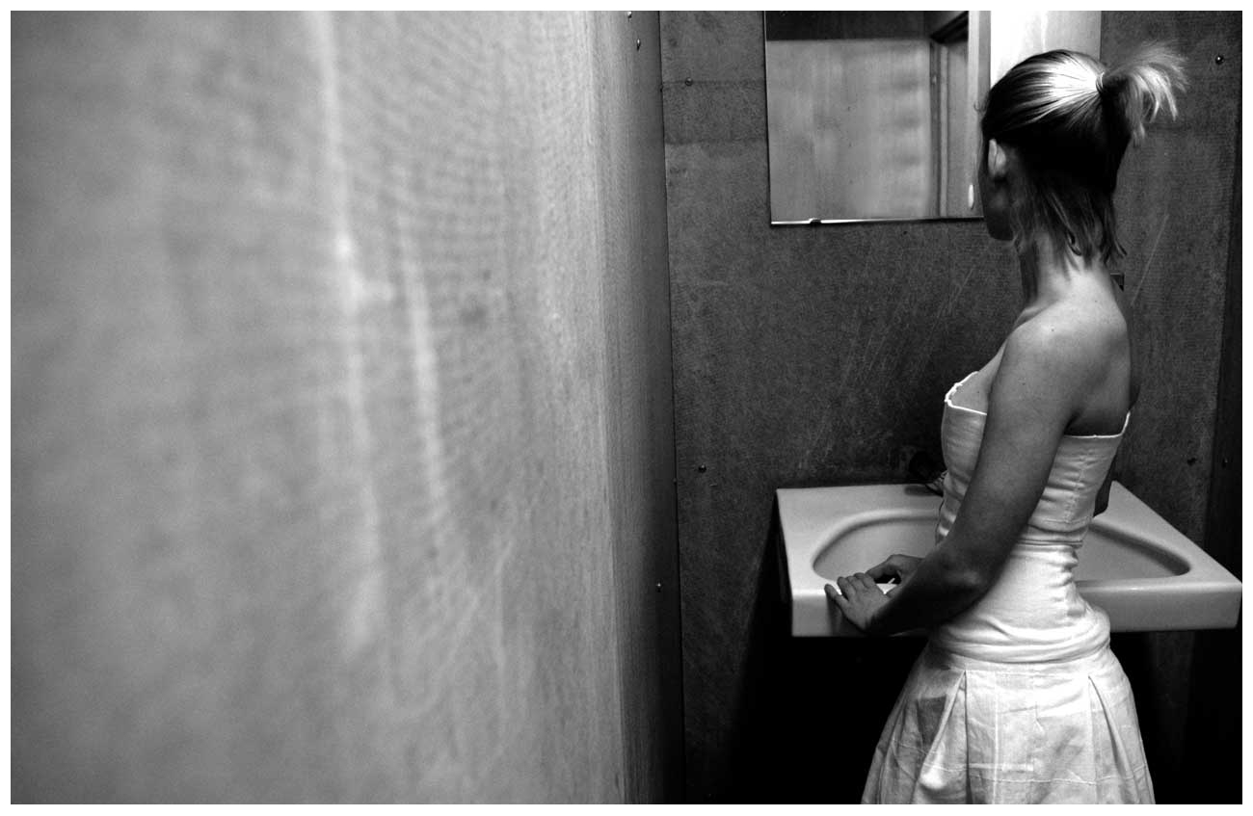
Minigeschichten
Traum
Rose
gestern
Einsamkeit
stark
immer

Slide 28
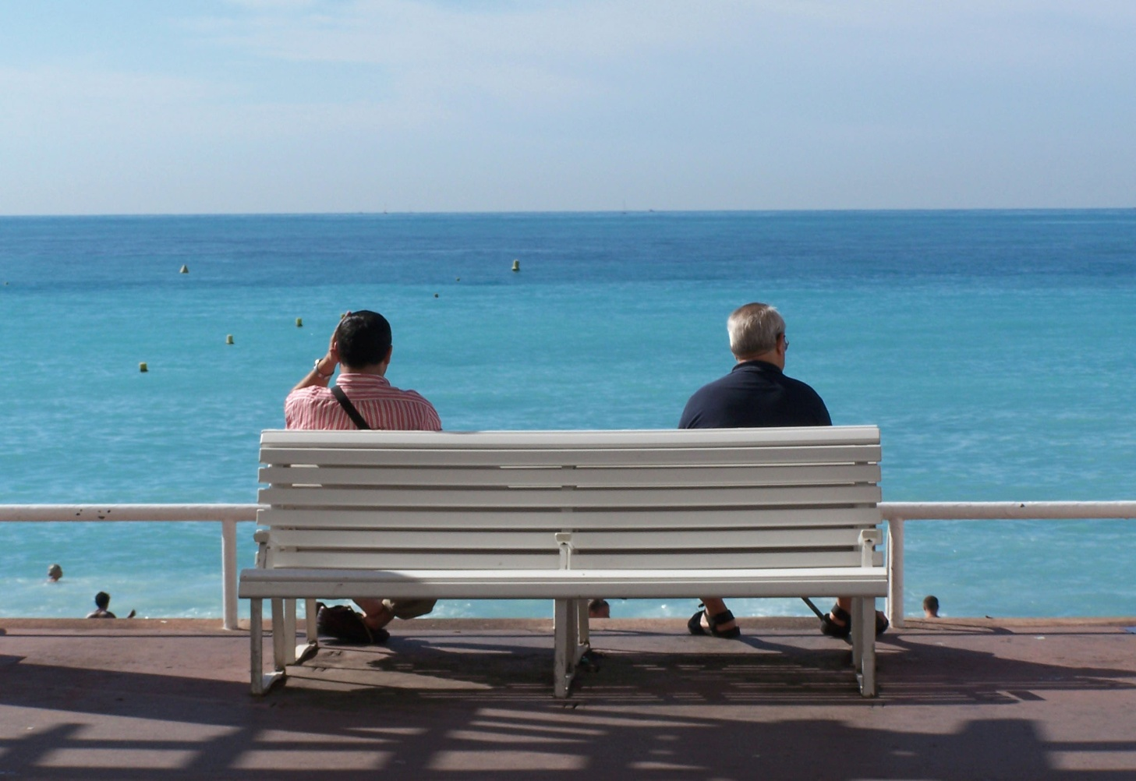
Minigeschichten
?
?
?
?
?
?

Slide 29
Authentische Fotografie im DaF-Unterricht
Voraussetzungen:
- authentische & deutungsoffene Fotos
- die Schüler dürfen das Foto selbst auswählen
Funktionen: aktivierend & motivierend, kreativitäts- und emotionsfördernd, sprachfördernd (besonders: produktive Fertigkeiten und Teilkompetenzen Wortschatz und Grammatik)
Phasen der UE: Einführungsphase, Festigungsphase, Wiederholungsphase oder als Abwechslung
Sozialformen: Partnerarbeit / Kleingruppenarbeit
Zielgruppe: A1-C2
Quelle: z.B. https://commons.wikimedia.org/ (gratis, lizenzfrei)

Slide 30


Diskussion
Ich freue mich Ihre Fragen und Anmerkungen.
p.mareckova@ped.muni.cz

Slide 31
Quellen:
Badstübner-Kizik, C.: Bild- und Musikkunst im Fremdsprachenunterricht, Peter Lang, Frankfurt am Main: 2007. ISBN 978-3-631-56446-2
Decke-Cornill, H., Küster, L.: Fremdsprachendidaktik, 3., vollständig überarbeitete und erweiterte Auflage, Narr Francke Attempto Verlag, Tübingen: 2015. ISBN 978-3-8233-6957-8
Weitere Quellen werden demnächst im schriftlichen Beitrag (ÖdaF-Mitteilungen) angeführt.
Autoren der verwendeten Fotografien:
Jakub Gottvald: Folie 15, 19-24, 31
Alena Báčová-Piccasová: Folie 16
Pavla Marečková: Folie 17, 18, 25, 26, 28-30, 32
Hiermit erkläre ich, dass ich mit dem Einsatz der oben präsentierten Fotos im Sprachunterricht einverstanden bin. Wenn Sie die Aufnahmen kommerziell nützen möchten, kontaktieren Sie mich bitte: p.mareckova@email.cz. Vielen Dank für Ihr Verständnis.

